Slide 1
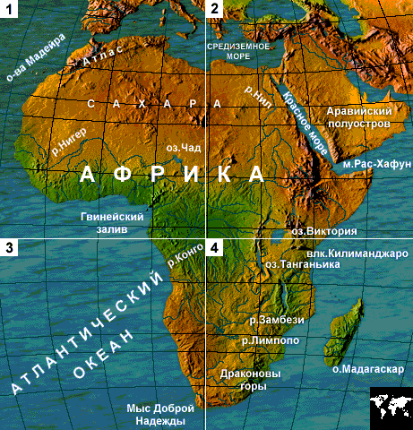
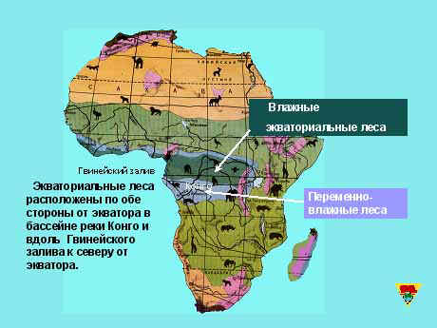
Природные зоны
Африки
Notes:
1

Slide 2
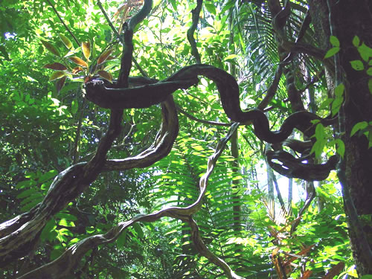
Гилея
Гилея - в переводе с греческого означает «лес»
Notes:
2

Slide 3
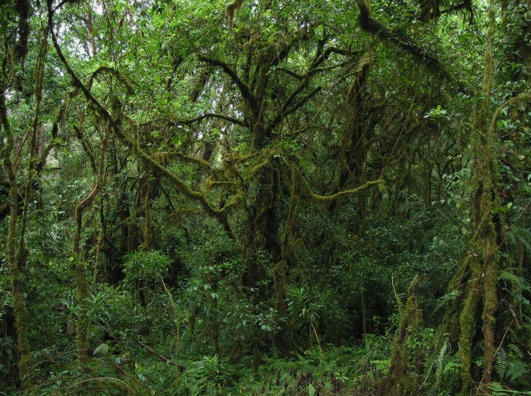
Почти непроходимая стена деревьев, кустарников,
трав, перевитых лианами.
Разнообразие видов поражает воображение .
Одних только древесных видов около 3000.
Для этих лесов характерна многоярусность.

Slide 4
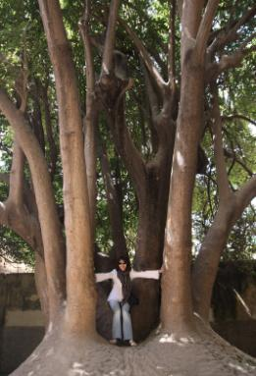
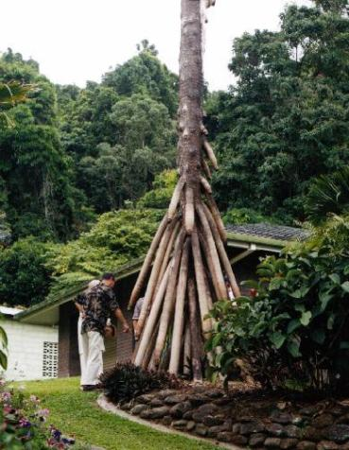
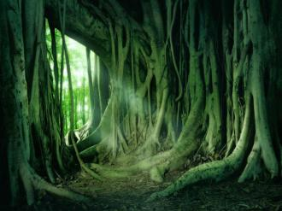
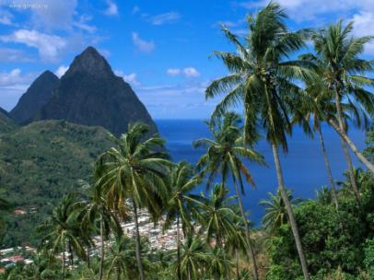
Верхний ярус влажных экваториальных лесов
фикус
Деревья с
ходульными корнями
пальмы
Notes:
4

Slide 5
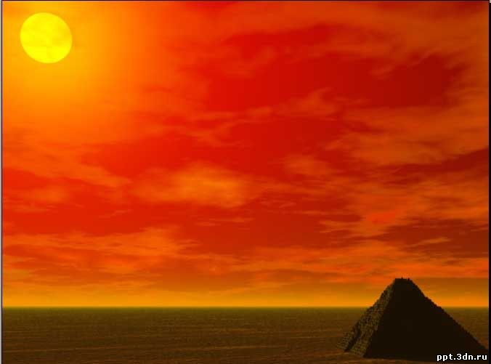
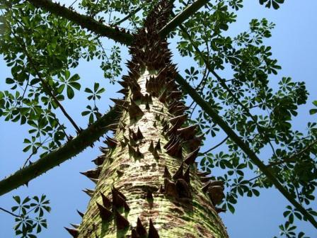
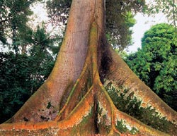
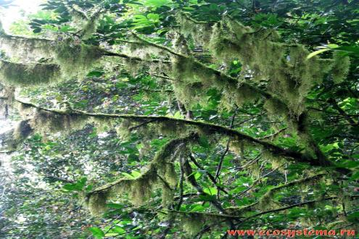
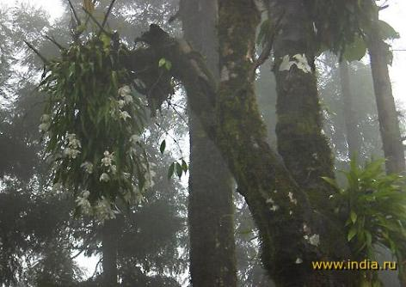
фагара
сейба
эпифиты
Notes:
5

Slide 6
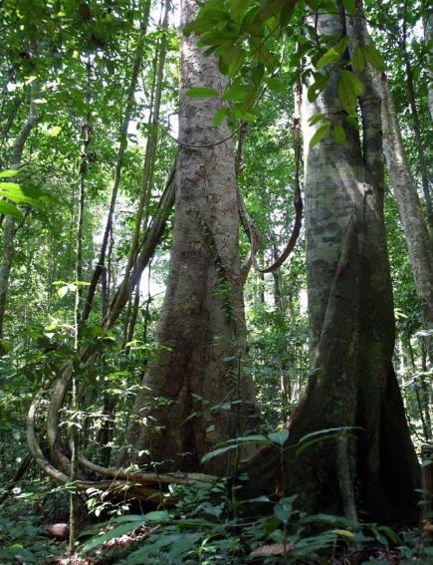
СЕЙБА
Высота — до 50 метров,
Диаметр ствола — до 2 метров,
Широкие дисковидные корни поднимаются до высоты 4 метров

Slide 7
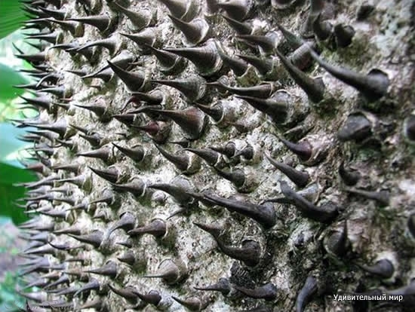
ДЕРЕВО ФАГАРА
Дерево фагара — сплошь покрыто шипами.

Slide 8
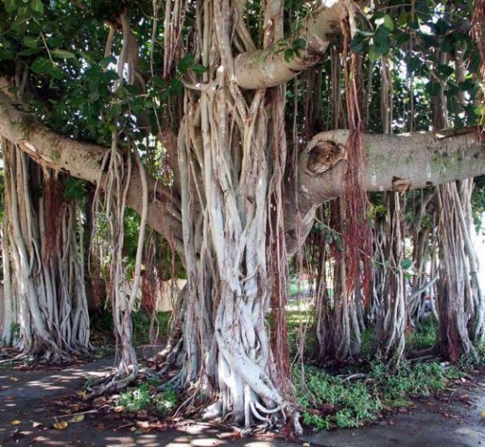
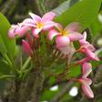
ФИКУС ,
род деревьев, кустарников и древянистых лиан семейства тутовых. Более 2000 видов родом из тропических и субтропических областей различных континентов. Многочисленные, похожие на мелкие семена плоды находятся на внутренней стенке мясистых грушевидных разрастаний стебля — сикониев, т. е. собраны в своеобразные соплодия.

Slide 9
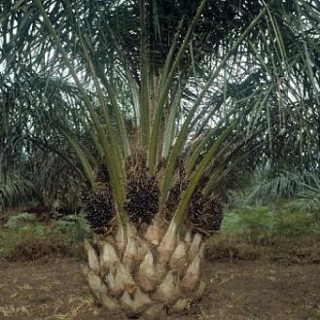
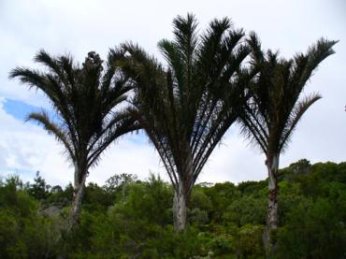
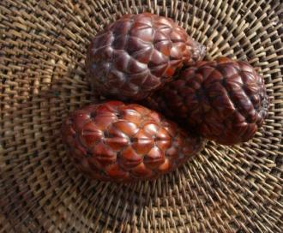
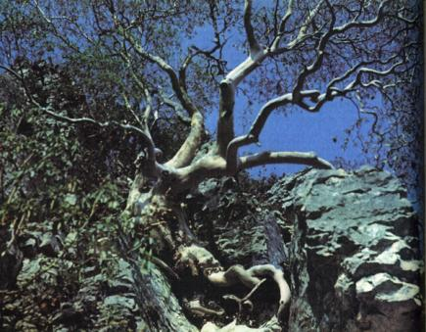
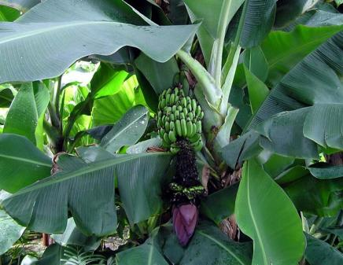
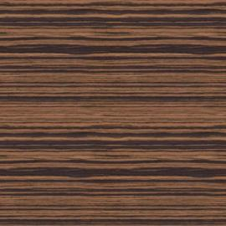
Средний и нижний ярус влажных экваториальных лесов
Масличная
пальма
Пальма
Рафия
Эбеновое
дерево
Notes:
9

Slide 10
Масличная пальма - в период дождей даёт до 15 литров сладкого сока;

Slide 11
Эбеновое дерево, которое тонет в воде, цвет его древесины бурый, чёрный или зелёный, из него делают мебель.

Slide 12
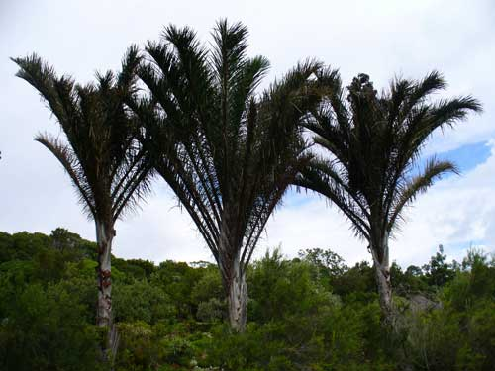
ПАЛЬМА РАФИЯ
10-12 метровые листья, которыми пигмеи покрывают свои хижины, из волокон плетут ткани, шляпы, корзины.

Slide 13
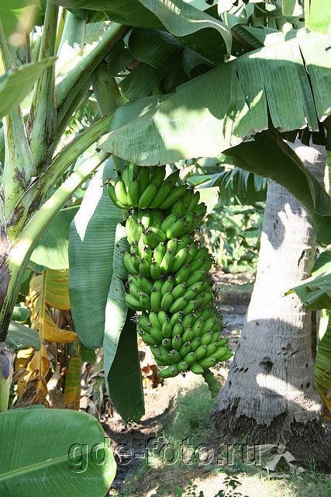
БАНАНЫ
Банан часто называют деревом, однако на самом деле это — многолетнее травянистое растение.
Правда, «дерево» имеет «ствол» высотой до 10 метров, но он — не настоящий и, на самом деле, образован большими листьями, достигающими длины в шесть метров и полуметровой ширины. Цветки бананов имеют специфический запах, привлекающий многочисленных насекомых, птиц и, конечно же, обезьян.
Гроздья насчитывают до 300 штук плодов серповидной формы! Известно почти 200 сортов бананов.

Slide 14
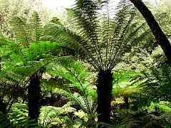
ДИСКОНИЯ
Эти древовидные папоротники являются одними из самых древних обитателей нашей планеты, настоящими живыми ископаемыми и имеют неповторимый экзотический облик. Листья (вайи) дважды или трижды перистые, расположены розеткой на вершине ствола. У основания стволов развиваются почки. Молодые листья, как и у всех папоротников, свернуты в улитку.

Slide 15
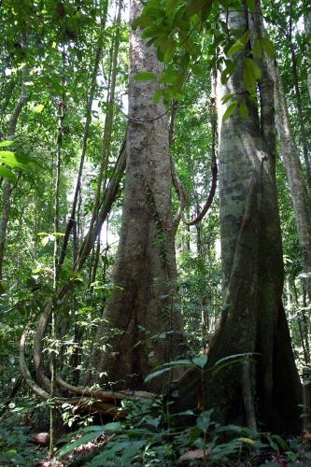
Лианы
Самые длинные растения - это лианы. Их длина достигает более 100 метров. Лианы удерживаются на других растениях при помощи цепляющих побегов, шипов, усиков. Они делают лесную чащу непроходимой.

Slide 16
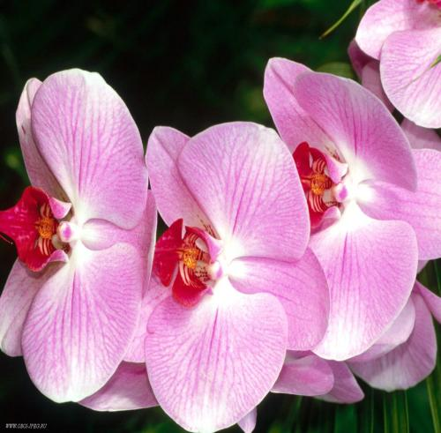
Орхидеи
это растения-эпифиты.
Их корни висят в воздухе и, подобно губке, впитывают дождевую воду и росу.

Slide 17
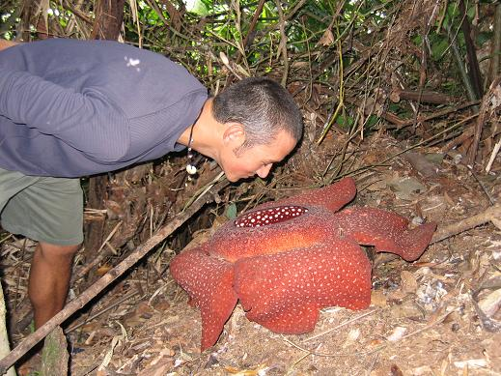
Ранффлензия
растение - паразит.
Оно присасывается к корню дерева и живет за его счет..

Slide 18
Спасибо за внимание!
Работу выполнила ученица 7Б класса
МОУ «Уваровская СОШ»
Ратьковская Мария

